Slide 1
深度学习入门（计算机视觉）

Slide 2
目录
1
概述
目标、挑战、图像识别基本框架
2
传统图像识别技术
早期图像识别技术（1990-2003）
中期图像识别技术（2003-2012）
3
深度学习与图像识别
深度学习发展历程、为什么使用深度学习、如何使用深度学习
4
课程实践
实践：手写数字识别

Slide 3
目录
1
概述
目标、挑战、图像识别基本框架
2
传统图像识别技术
早期图像识别技术（1990-2003）
中期图像识别技术（2003-2012）
3
深度学习与图像识别
深度学习发展历程、为什么使用深度学习、如何使用深度学习
4
课程实践
实践：手写数字识别

Slide 4
概述
图像识别目标
图像识别挑战
图像识别基本框架

Slide 5

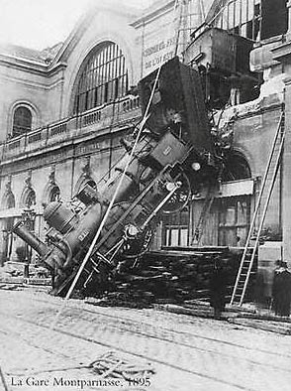
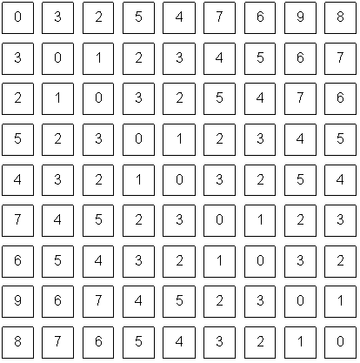
图像识别理想目标
让计算机像人一样理解图像
我们看到的
计算机看到的

Slide 6
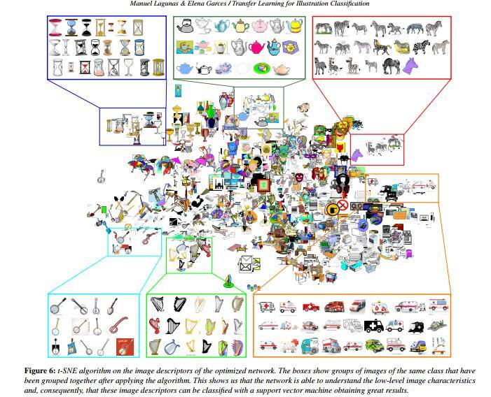
图像识别实际目标
让计算机将语义概念相似的图像划分为同一类别

Slide 7
概述
图像识别目标
图像识别挑战
图像识别基本框架

Slide 8
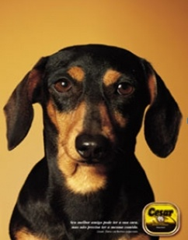
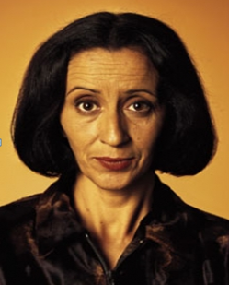
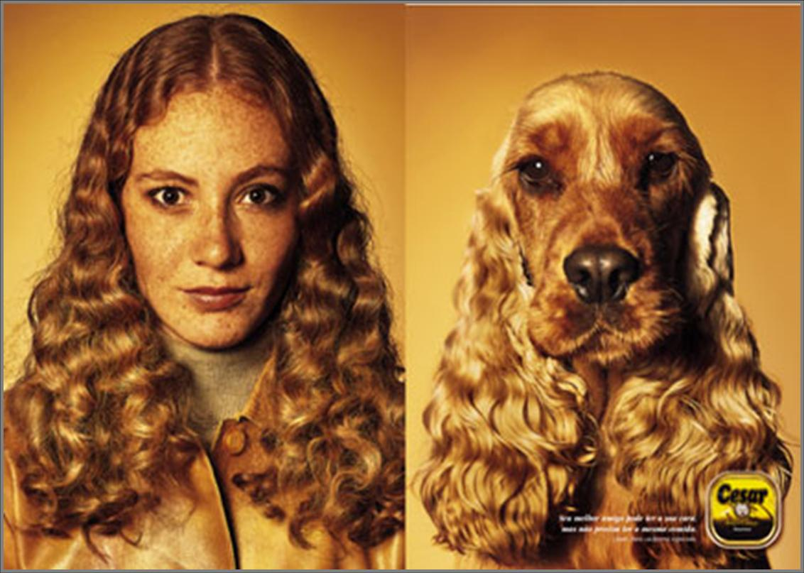
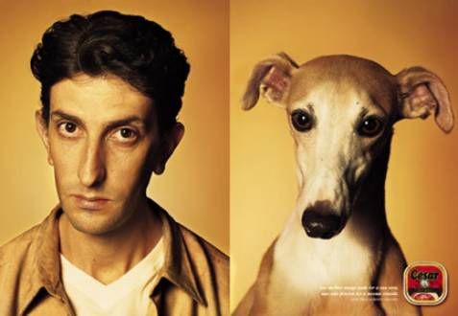

图像识别面临挑战
语义鸿沟(Semantic Gap)现象
Semantic Gap: the gap between low-level visual features and high-level concepts（图像的底层视觉特性和高层语义概念之间的鸿沟）
例如：相似的视觉特性(color, texture, shape，…) ,不同的语义概念

Slide 9
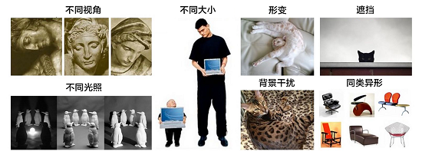
图像识别面临挑战
语义鸿沟(Semantic Gap)现象
又例如：不相似的视觉特性,相同的语义概念

Slide 10
概述
图像识别目标
图像识别挑战
图像识别基本框架

Slide 11
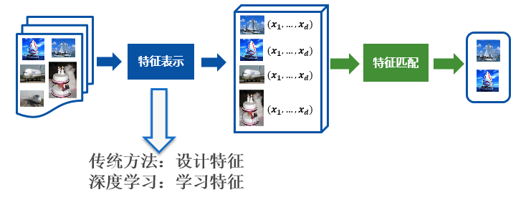
图像识别基本框架
测量空间
特征空间
类别空间
图像识别基本框架（场景识别、目标识别、人脸识别…）

Slide 12
目录
1
概述
目标、挑战、图像识别基本框架
2
传统图像识别技术
早期图像识别技术（1990-2003）
中期图像识别技术（2003-2012）
3
深度学习与图像识别
深度学习发展历程、为什么使用深度学习、如何使用深度学习
4
课程实践
实践：手写数字识别

Slide 13
传统图像识别技术
早期图像识别技术(1990-2003)
中期图像识别技术(2003-2012)

Slide 14


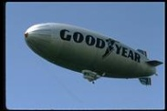

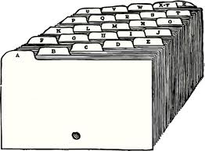
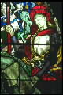
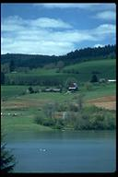
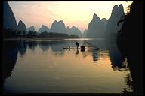
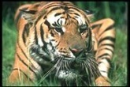

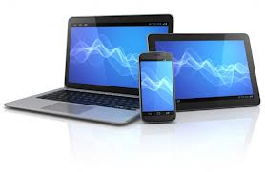


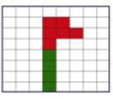
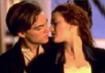
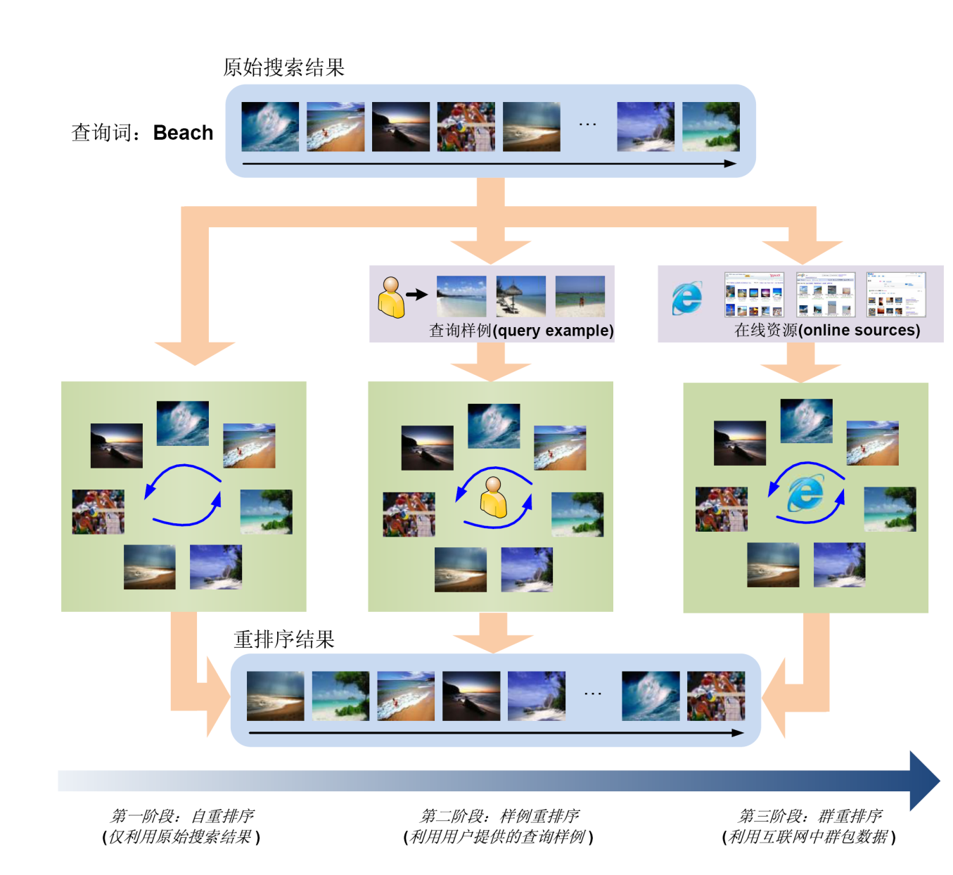
早期图像识别技术(1990-2003)
处理流程（1990-2003）
图像数据库(小型)
特征抽取
互联网
图像采集
Index
输入查询
查询图像
特征抽取
相似度计算
返回结果

Slide 15
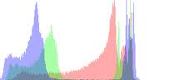
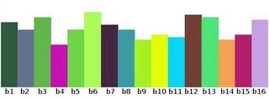
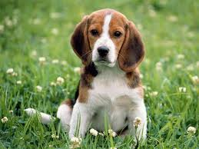
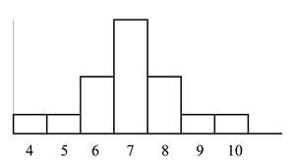
早期图像识别技术
全局特征提取：用全局的视觉底层特性统计量表示图像
颜色
形状
纹理
特征向量

Slide 16
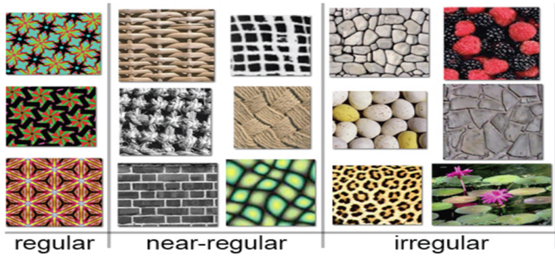
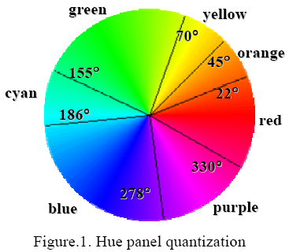
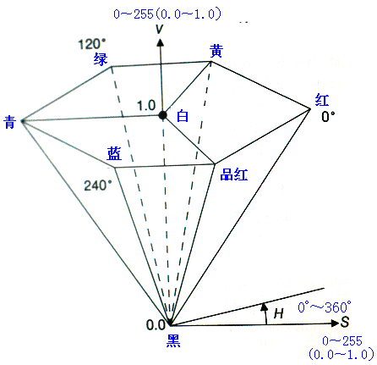
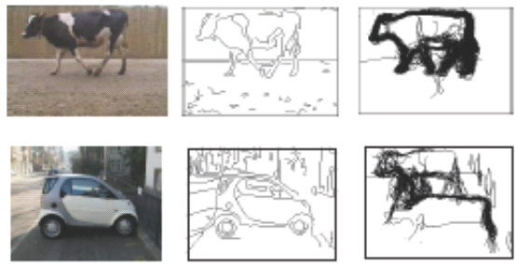
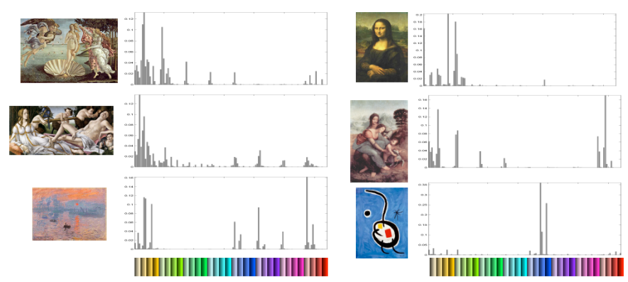
早期图像识别技术
全局特征示例
颜色
特征
纹理
特征
形状
特征

Slide 17
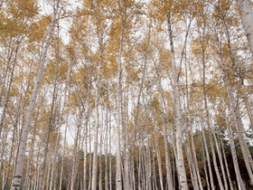
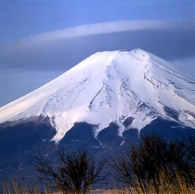
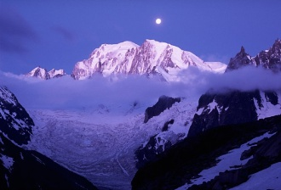
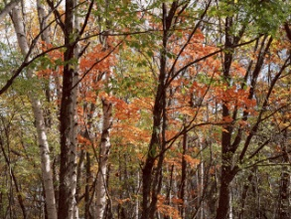
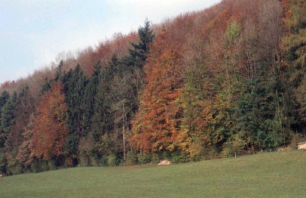
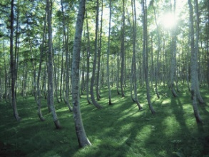
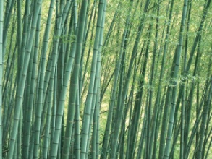
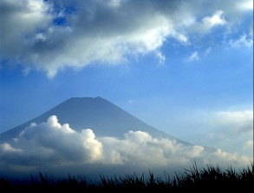
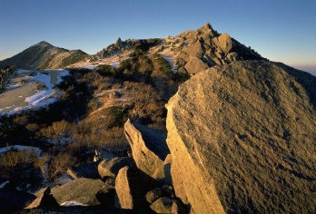
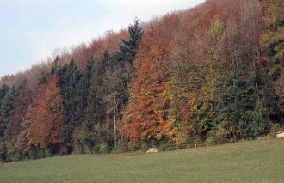
早期图像识别技术
全局特征提取：图片被表示成向量
颜色特征
形状特征
纹理特征
原图片
向量空间映射
向量表示

Slide 18



早期图像识别技术
特征变换：提高特征表示性能
空间变换
相似的物体 →距离近
不相似的物体→ 距离远
空间变换
理想情况下
manifold learning / embedding：映射为低维空间下的向量表示，常用方法如PCA、MDS、 ISOMAP、LLE、 Laplacian Eigenmap

Slide 19
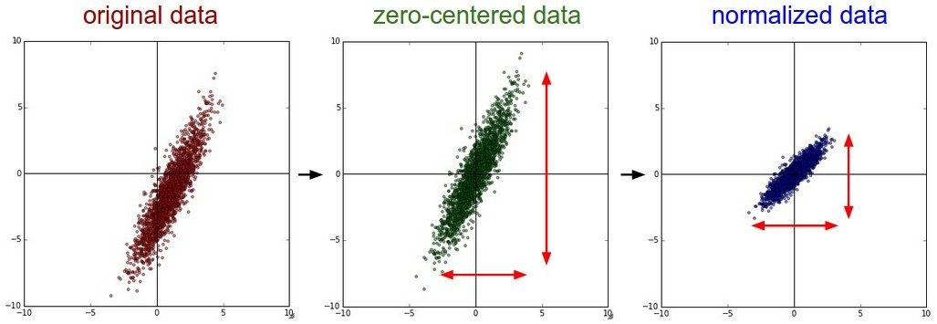
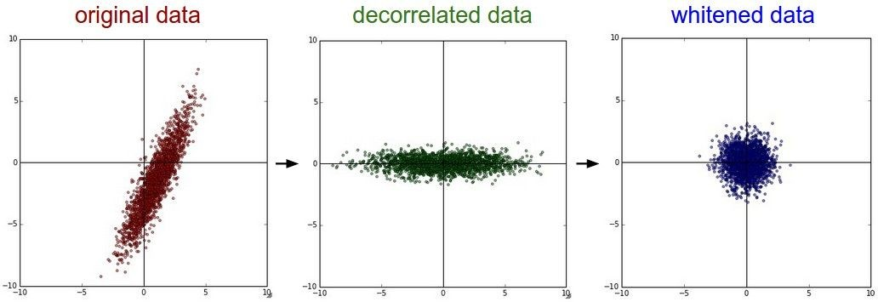
早期图像识别技术
简单特征变换
中心化
归一化
去相关
白化
Notes:
可比性：中心化可以在反向梯度里加快收敛，不然梯度全正或者全负；可以在量化里取得平衡，具有更高的熵（多样性）…
去冗余：白化过程使得学习算法的输入具有如下性质：(i)特征之间相关性较低；(ii)所有特征具有相同的方差

Slide 20






早期图像识别技术
索引技术
穷举搜索
效率太低，时间复杂度太高
改进方式
牺牲精度，寻找近似的最近邻居
常用方法
KD-Tree, LSH (Locality Sensitive Hashing)
$$ann\left(Q\right)$$
$$nn\left(Q\right)$$
$$\left(1+ε\right)r$$
$$r$$
$$Q$$
线性搜索？

Slide 21
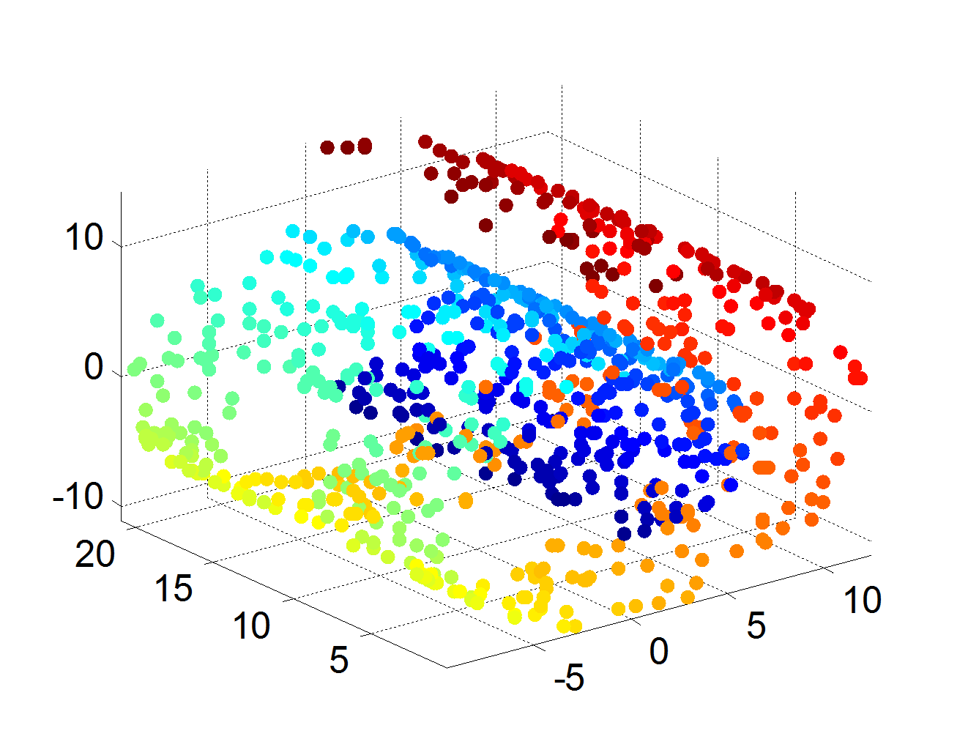
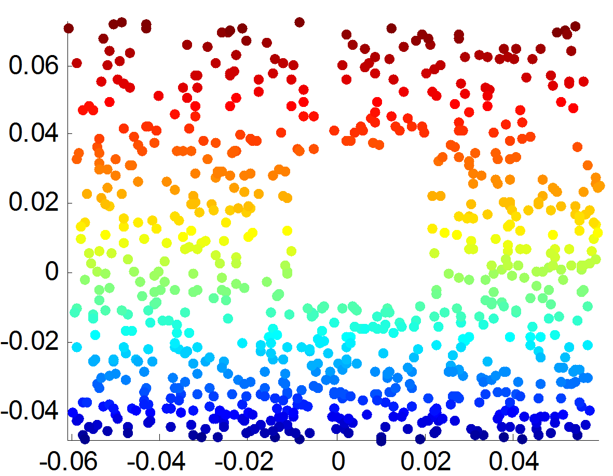
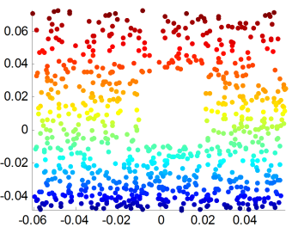
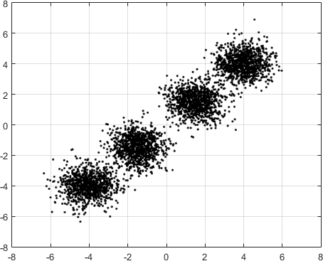
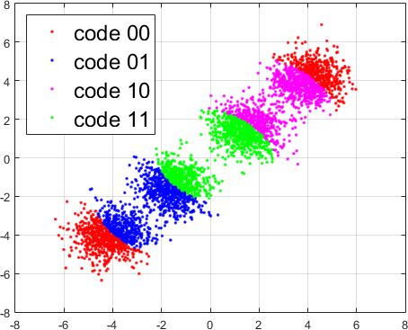
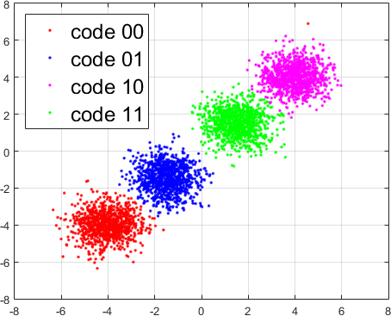
早期图像识别技术
索引技术示例：二进制哈希
图像特征
降维
量化
01
11
00
10
原始数据
SpH方法
PTH方法
Zhendong Mao et al, Post Tuned Hashing: A New Approach to Indexing High-dimensional Data. , ACM MM 2018.

Slide 22

早期图像识别技术
索引技术代表性工作
Product Quantization [PAMI11];
AGH [ICML11];
ITQ [CVPR11];
MLH [ICML11];
MVHCS [IJCAI11];
HamH [IJCAI13];
LCMH [ACMMM13];
BPBC [CVPR13];
CKM [CVPR13];
SIKH [NIPS09];
BRE [NIPS09];
KLSH [ICCV09];
Semantic Hashing
[SIGIR07];
SDH [CVPR15];
Opt-CKM [TKDE15];
2007
2008
2009
2010
2011
2012
2013
2014
2015
…
2018
Spectral Hashing
[NIPS08];
SSH [CVPR10];
SPLH[ICML10];
KSH [CVPR12];
LDAHash [PAMI12];
IsoH [NIPS12];
MLBE [SIGKDD12];
DGH [NIPS14];
GCC [ECCV14];
CBE [ICML14];
Composite Quantization [ICML14]
LLH [CVPR14];
Additive quantization [CVPR14];
PTH[ACMMM18];
DBIH[Trans. on MM 18];

Slide 23
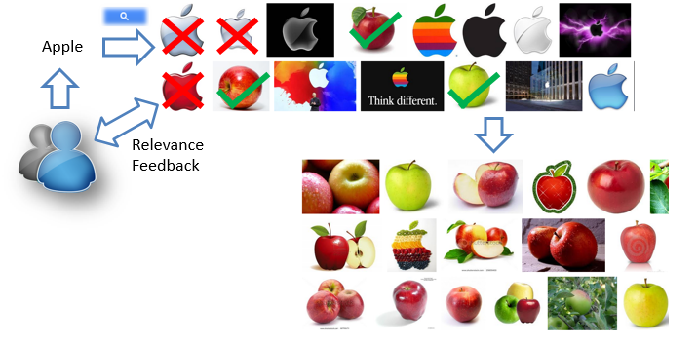
早期图像识别技术
相关反馈
Human in the loop
Collaborative vs. passive users
反馈类型
Explicit feedback ：反馈正例或者负例
Implicit feedback: 根据可观察的行为推断用户意图

Slide 24
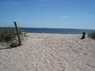
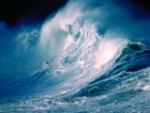
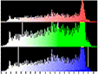






早期图像识别技术
Re-ranked list
重排序
Initial ranked list
Visual information
Laguna Beach wave: Canon EOS 1Ds Mark
Text Query:
“beach”
Caribbean Soul
Navarre Beach (Panhandle)…
Hotels at beach in Dominican …
Re-ranking
This beach offers 3 miles of…
Text-based search
Beach deposits predominantly consist of sand …
paradise bar and beach

Slide 25





早期图像识别技术
早期图像识别技术的问题：全局特征丢掉了图像细节
正确匹配
错误匹配

Slide 26
传统图像识别技术
早期图像识别技术(1990-2003)
中期图像识别技术(2003-2012)

Slide 27

中期图片识别技术（2003-2012）
一图胜千言
哪一千言呢?

Slide 28

中期图片识别技术
文本搜索的经典模型：词袋模型（ Bag-of-Words ）
Of all the sensory impressions proceeding to the brain, the visual experiences are the dominant ones. Our perception of the world around us is based essentially on the messages that reach the brain from our eyes. For a long time it was thought that the retinal image was transmitted point by point to visual centers in the brain; the cerebral cortex was a movie screen, so to speak, upon which the image in the eye was projected.
China is forecasting a trade surplus of $90bn (£51bn) to $100bn this year, a threefold increase on 2004's $32bn. The Commerce Ministry said the surplus would be created by a predicted 30% jump in exports to $750bn, compared with a 18% rise in imports to $660bn. The figures are likely to further annoy the US, which has long argued that China's exports are unfairly helped by a deliberately undervalued yuan.
sensory, brain,
visual, perception,
retinal, cerebral cortex,
eye, cell, optical
nerve, image
Hubel, Wiesel
China, trade,
surplus, commerce,
exports, imports, US,
yuan, bank, domestic,
foreign, increase,
trade, value
Bag-of-Words model

Slide 29















中期图片识别技术
图片能被表示为视觉词袋(Bag-of-Visual Words)吗？
图像
视觉词袋
?

Slide 30

















中期图片识别技术
中期图像识别框架
视觉词袋
索引
输入图像
特征提取
……
在线
查询结果
Database
特征提取
视觉词袋
查询
离线
视觉词典生成

Slide 31


中期图片识别技术（2003-2012）
局部特征（Local Feature）：图像区块（patch）的向量
问题 1: 图像的哪个区块，即区块坐标是?
答：特征检测子（ Feature Detector ）
问题2: 怎么把图像区块表示为向量?
答：特征描述子（ Feature Descriptor ）

Slide 32
中期图像识别技术
局部特征
特征检测子 Feature Detector：
检测图像区块中心位置（ interest points）
稳定：Stable to image changes, e.g., zoom-in, zoom-out, rotation, illumination, affine
重复：Highly repeatable among visually similar images.
特征描述子 Feature Descriptor：
描述区块的视觉内容
高效：Efficient to extract - Speed
紧凑：Compact to store - Memory cost
判别：Discriminative - Performance
鲁棒：Robust to scale, orientation, Affine transformation changes
- Performance

Slide 33




中期图像识别技术
局部检测子
Harris, DoG, SURF, Harris-Affine, Hessian-Affine, and MSER…
Harris
DoG
SURF
Name | Invariant | Keys
Harris | Rotation | Harris Matrix
Harris-Laplace | Rotation, Scale | Laplacian-of-Gaussian operator
Hession-Laplace | Rotation, Scale | scale selection accuracy is higher than in the case of the Harris-Laplace and DoG in the case of blob-like
Hession-Affine | Rotation, Scale, Affine | Hession-Laplace+affine adaptation
Harris-Affine | Rotation, Scale, Affine | Harris-Laplace + affine adaptation

Slide 34


中期图像识别技术
局部描述子
SIFT, PCA-SIFT, GLOH, Shape Context, ORB, COGE….
SIFT
Name | Keys
Gradient location- orientation histogram (GLOH) | 3 bins in radial direction and 8 in angular direction, which results in 17 location bins, quantized, reduced with PCA.
Shape context | Edges are extracted by the Canny detector. Location is quantized with the radius.
PCA-SIFT | Image gradient vector in a 39*39 region, reduced to 36 with PCA.

Slide 35




中期图像识别技术
局部特征示例
SIFT
SURF
BRIEF
COGE

Slide 36
中期图像识别技术
视觉词典生成
视觉关键词
Visual Word
…
SIFT
特征聚类
K-means, Affinity Propagation, etc.
特征空间

Slide 37








中期图像识别技术
视觉词典生成-相关工作
Related Work | Task | Visual word proposed/utilized | Properties
Video Google [Sivic et al., ICCV 03] Vocabulary Tree [Nister et al., CVPR06] | image, object, and scene retrieval |  | Noisy Low descriptive power Large-scale
Higher-order Visual Word [Liu et al., CVPR 08] Collocating Pattern [Yuan et al., CVPR 07] | object recognition |  | Descriptive, spatial info. Time consuming Small-scale
Bundled Features [Wu et al., CVPR 09] | near-duplicated image retrieval |  | Weak spatial info. Time consuming Large quantization error
Visual Synset [Zheng et al., CVPR 08] | object recognition |  | Descriptive, spatial info Time consuming Small-scale
Descriptive Visual words, Descriptive Visual Phrases [Zhang, Tian et al., MM09] | image retrieval, object recognition |  | Descriptive, spatial info. Large-scale Large quantization error
Contextual Visual Vocabulary [Zhang, Tian et al., MM10] | Image retrieval, image search re-ranking |  | Descriptive, spatial and semantic info. Low quantization error Large-scale
Common Visual word
Combined spatial information
Grouped visual words
Visual Synset
Contextual Visual Word

Slide 38



中期图像识别技术
局部特征->视觉关键词（Visual Word）
局部特征转化为视觉关键词（即特征量化，Feature Quantization）
对每一个局部特征，查找其在视觉词典里距离最近的视觉关键词，把局部特征的向量转化为该视觉关键词在词典中的序号
f(x)
视觉关键词
…
常用特征量化技术
Hierarchical 1-NN
hierarchical 1-NN
KD-tree

Slide 39











中期图像识别技术
基于视觉关键词的图像表示
图像
局部特征
视觉词袋
特征提取
特征量化
视觉关键词数量直方图
Contextual Visual Word

Slide 40






中期图像识别技术
倒排索引
:
…
视觉关键词
V_{i}
…
图像1
图像2
图像3
图像4
视觉关键词
V_{j}
…
Contextual Visual Word
Nister, Scalable Recognition with a Vocabulary Tree, CVPR 06.

Slide 41





中期图像识别技术
排序
tf-IDF 加权（Term frequency - inverse document frequency）
…
视觉关键词V_{i}
IDF(V_{i})
图像1
图像2
图像3
图像4
…
视觉关键词V_{j}
IDF(V_{i})
…
图像序号
Term frequency
Contextual Visual Word
Nister, Scalable Recognition with a Vocabulary Tree, CVPR 06.

Slide 42


中期图像识别技术
查询扩展
目标： 使原有查询项含有更多的局部特征，再进行扩展查询
其它后处理技术：局部几何验证（Local Geometric Verification），乘积量化(Product Quantization) 等等
Refer to Hervé Jégou’s paper
Chum, et al. Total recall: Automatic query expansion with a generative feature model for object retrieval. In Proc. ICCV, 2007.

Slide 43
目录
1
概述
目标、挑战、图像识别基本框架
2
传统图像识别技术
早期图像识别技术（1990-2003）
中期图像识别技术（2003-2012）
3
深度学习与图像识别
深度学习发展历程、为什么使用深度学习、如何使用深度学习
4
课程实践
实践：手写数字识别

Slide 44
深度学习与图像识别
深度学习发展历程
为什么使用深度学习
如何使用深度学习

Slide 45


深度学习与图像识别
深度学习起源与发展
Contextual Visual Word

Slide 46


深度学习与图像识别
深度学习在图像领域的应用
识别异常的肿瘤或者癌细胞
图片检索
Contextual Visual Word

Slide 47


深度学习与图像识别
深度学习在图像领域的应用
图片着色
Contextual Visual Word
图片描述

Slide 48
深度学习与图像识别
深度学习发展历程
为什么使用深度学习
如何使用深度学习

Slide 49


图像识别为什么使用深度学习
测量空间
特征空间
类别空间
传统方法
人工特征提取+分类器
核心任务
深度学习
手工地选取特征是一件非常费力、启发式（需要专业知识）的方法，能不能选取好很大程度上靠经验和运气，而且它的调节需要大量的时间
Contextual Visual Word

Slide 50


图像识别为什么用深度学习
人脑视觉机理
i.视感觉阶段-信息采集
纹状皮层
初级视觉信息
输入
神经脉冲
反射光线
双极细胞
视觉影像

Slide 51
图像识别为什么用深度学习
人脑视觉机理
中级视觉信息
ii.视知觉阶段-信息认知
纹外视觉皮层
神经脉冲
纹状皮层
输入
初级视觉信息
海马体
长短时记忆信息

Slide 52

图像识别为什么用深度学习
人脑视觉机理：神经-中枢-大脑
从原始信号摄入（瞳孔摄入像素 Pixels）→初步处理（大脑皮层某些细胞发现边缘和方向）→抽象（大脑判定，眼前的物体的形状，是圆形的）→进一步抽象（大脑进一步判定该物体是人脸）
从原始信号，做低级抽象，逐渐向高级抽象迭代
特征空间（概念）
测量空间（表象）

Slide 53

图像识别为什么用深度学习
深度学习模仿人类的视觉系统

Slide 54
深度学习与图像识别
深度学习发展历程
为什么使用深度学习
如何使用深度学习

Slide 55



如何使用深度学习解决图像识别
使用机器学习（深度学习）的目的：寻找一个合适的函数
数字识别
猫狗识别
人脸识别
“3”
“cat”
“隔壁老王”

Slide 56

如何使用深度学习解决图像识别
图像识别
学习任务:寻找手写识别函数，候选函数集合为
“烫烫烫烫”
“8”
“2”

Slide 57


如何使用深度学习解决图像识别
学习过程
人
人
机器
确定函数集合
如何评价好坏
挑出最好函数
怎么做：对答案
= “2”
= “3”
….
= “5”
= “0”
答案

Slide 58
如何使用深度学习解决图像识别
学习过程
人
人
机器
建立模型
损失函数
参数学习
监督学习（Supervised Learning）
= “2”
= “3”
….
= “5”
= “0”
训练数据

Slide 59



如何使用深度学习解决图像识别
图像识别
人
人
机器
建立模型
损失函数
参数学习
$$min\sum{{(y−f(x))}^{2}}$$
$$f(x)=2x$$
$$\{f(x)=kx|k=1,2,3……\}$$
Y
0
X
答案

Slide 60




如何使用深度学习解决图像识别
图像识别
监督学习任务:手写识别
训练数据
Training
“0”
“2”
“5”
建立模型
损失函数
参数学习
Step 1
Step 2
Step 3
Using
Testing
“罗红霉素”
测试数据

Slide 61

使用步骤
建立模型
选择什么样的网络结构
选择多少层数，每层选择多少神经元
损失函数
选择常用损失函数，平方误差，交叉熵….
参数学习
梯度下降
反向传播算法

Slide 62
使用步骤
建立模型
选择什么样的网络结构
选择多少层数，每层选择多少神经元
损失函数
选择常用损失函数，平方误差，交叉熵….
参数学习
梯度下降
反向传播算法

Slide 63

建立模型
神经元
理解：简单线性函数
f(x)=kx+b
(k是斜率，b是截距)
A simple function
…
…
$$∑$$
…
…
激活函数
权重weights
偏置bias

Slide 64




建立模型
网络结构
神经元不同的连接方式构成不同的网络结构
$$∑$$
$$∑$$
$$∑$$
$$∑$$
每个神经元都有自己的权重和偏置参数

Slide 65

建立模型
建立模型
神经元
为什么引入激活函数
为了增强网络的表达能力，我们需要激活函数来将线性函数->非线性函数
非线性的激活函数需要有连续性。因为连续非线性激活函数可以可导的，所以可以用最优化的方法来求解
常用激活函数示例

Slide 66






建立模型
前馈神经网络
激活函数
4
0.98
1
1
$$∑$$
$$∑$$
$$∑$$
-2
1
-1
0.12
-2
-1
$$∑$$
$$∑$$
$$∑$$
1
0
自左向右依次计算

Slide 67

建立模型
前馈神经网络
4
0.98
0.86
0.62
1
2
3
1
$$∑$$
$$∑$$
$$∑$$
-2
-1
-1
1
0
-2
-1
0.12
-2
0.11
-1
0.83
-2
-1
$$∑$$
$$∑$$
4
$$∑$$
1
-1
0
0
2
函数：$f\left(\left[\begin{matrix}1 \\ −1\end{matrix}\right]\right)=\left[\begin{matrix}0.62 \\ 0.83\end{matrix}\right]$

Slide 68
建立模型
前馈神经网络
隐藏层数很多意味着网络越深
神经元
……
x₁
y₁
……
x₂
y₂
……
……
……
……
x_{n}
……
……
y_{m}
……
输入层
隐藏层
输出层

Slide 69



建立模型
例子
模型 | 层数 | 结构 | 错误率
AlexNet (2012) | 8层 |  | 16.4%
VGG (2014) | 19层 |  | 6.7%
GoogleNet (2014) | 22层 |  | 6.7%
Residual Net (2015) | 152层 |  | 3.57%

Slide 70

建立模型
输出层
常用softmax函数作为输出层激活函数：容易理解、便于计算
3
20
0.88
1
2.7
0.12
-3
0.05
≈0
相当于计算概率值:
$1>y_{i}>0$
$\sum_{i}{y_{i}=1}$

Slide 71

建立模型
应用示例：手写识别
神经网络
“8”
输入
输出
0.1
is 1
神经网络
0.1
is 2
……
……
……
图片被识别成数字“8”
0.7
is 8
16 x 16 = 256
黑色像素点 → 1
白色像素点 → 0
每一个输出值代表其对应标签的概率值

Slide 72
建立模型
问题：应该设置多少层，多少结点？
是否需要选择其他网络结构如CNN/RNN？
应用示例：手写体识别
……
x₁
y₁
is 1
……
x₂
y₂
is 2
……
……
……
……
……
X
x_{n}
……
……
y_{m}
is 0
……
设置合适的网络结构：层数和结点个数、激活函数

Slide 73
使用步骤
建立模型
选择什么样的网络结构
选择多少层数，每层选择多少神经元
损失函数
选择常用损失函数，平方误差，交叉熵….
参数学习
梯度下降
反向传播算法

Slide 74

损失函数
分类损失
回归损失
损失函数的设计依赖于具体的任务

Slide 75


损失函数
……
Softmax
x₁
y₁
is 1
……
x₂
y₂
is 2
……
……
……
……
……
……
x₂₅₆
y₁₀
is 0
……
16 x 16 = 256
对于数字识别任务，设计用于分类的损失函数，使得学习目标变为：
输入:
y₁ 值最大；
输入:
y₈ 值最大 ······

Slide 76


损失函数
好的参数使得所有训练数据的损失越小越好
“1”
……
Softmax
y₁
x₁
1
……
损失 $l$
x₂
学习一组参数
y₂
0
……
……
……
尽可能接近
……
……
……
x₂₅₆
y₁₀
0
……
常用损失函数：平方损失函数、交叉熵损失函数
目标

Slide 77










损失函数
$$L=\sum_{r=1}^{R}{l_{r}}$$
总损失:
对所有训练数据：
样本x¹
神经网络
y¹
$${\hat{y}}^{1}$$
$$l_{1}$$
尽可能小
样本x²
神经网络
y²
$${\hat{y}}^{2}$$
$$l_{2}$$
找到一个函数使得总损失L最小
样本x³
神经网络
y³
$${\hat{y}}^{3}$$
$$l_{3}$$
……
即确定参数使得总损失L最小
样本x^{R}
神经网络
y^{R}
$${\hat{y}}^{R}$$
$$l_{R}$$

Slide 78
使用步骤
建立模型
选择什么样的网络结构
选择多少层数，每层选择多少神经元
损失函数
选择常用损失函数，平方误差，交叉熵….
参数学习
梯度下降
反向传播算法

Slide 79


参数学习
枚举所有可能的取值
L+1层
1000神经元
……
网络$参数θ=\left\{w_{1},w_{2},w_{3},⋯,b_{1},b_{2},b_{3},⋯\right\}$
10⁶
权重参数
参数个数巨大
L层
1000神经元
……
寻找模型参数$θ^{∗}$使得总损失L最小
例如：语音识别模型有 8层，每层1000神经元

Slide 80
参数学习
梯度下降法
总损失
初始值下的总损失
总损失变小
总损失值最小
通过调节参数w，逐步逼近总损失最小值
神经网络参数w

Slide 81


参数学习
梯度下降法
选择一个初始值w，Random, RBM pre-train
神经$网络参数θ=\left\{w_{1},w_{2},⋯,b_{1},b_{2},⋯\right\}$
计算梯度值 ${∂L}/{∂w}$
梯度为负
增加 w
梯度为正
减小 w
初始值w

Slide 82





参数学习
梯度下降法
选择一个初始值w，Random, RBM pre-train
神经$网络参数θ=\left\{w_{1},w_{2},⋯,b_{1},b_{2},⋯\right\}$
计算梯度值 ${∂L}/{∂w}$
$$w{←w−η∂L}/{∂w}$$
迭代
直到 ${∂L}/{∂w}非常$小（更新很小）
$${−η∂L}/{∂w}$$
η 是“学习率”

Slide 83



参数学习
梯度下降法
总损失
在平坦区变化
非常缓慢
停在鞍点
停在局部最优值
全局最优值
$$∂L∕∂w$$
$$≈0$$
$$∂L∕∂w$$
$$=0$$
$$∂L∕∂w$$
$$=0$$
神经网络参数w

Slide 84

参数学习
初始值影响
例如：
A
C
B
A
B
D
D
选取不同的初始值，可能到达不同的局部最小值
C

Slide 85
使用步骤
建立模型
选择什么样的网络结构
选择多少层数，每层选择多少神经元
损失函数
选择常用损失函数，平方误差，交叉熵….
参数学习
梯度下降
反向传播算法

Slide 86








参数学习
反向传播算法
只剩一个问题：
怎么求 梯度${∂L}/{∂w}$？
$$w_{1}−η{∂L}/{∂w_{1}}$$
计算 ${∂L}/{∂w_{1}}$
总误差 L
更新 $w_{1}$
以此类推更新 $w_{2} w_{3}$………
Layer1
Layer2
Input
Output
$$w_{1}$$
……
x₁
y₁
……
x₂
模型输出： $y$
输入：x
y₂
……
……
……
……
x_{n}
……
……
标准答案： $\hat{y}$
y_{m}
……
隐藏层

Slide 87






参数学习
信号正向传播
假定第$l$层神经元状态为$z^{l}$，经$激活函数后的输出值为y^{l}$
$$z_{1}^{1}$$
$$y_{1}^{1}$$
$$x_{1}$$
$$x_{2}$$
…
$$x_{n}$$
+$b_{1}^{1}$

Slide 88







参数学习
信号正向传播
假定第$l$层神经元状态为$z^{l}$，经$激活函数后的输出值为y^{l}$
$$w_{11}^{1}$$
$$z_{1}^{1}$$
$$y_{1}^{1}$$
$z_{1}^{1}=w_{11}^{1}x_{1}$
$$x_{1}$$
$$x_{2}$$
…
$$x_{n}$$
+$b_{1}^{1}$

Slide 89








参数学习
信号正向传播
假定第$l$层神经元状态为$z^{l}$，经$激活函数后的输出值为y^{l}$
$$w_{11}^{1}$$
$$z_{1}^{1}$$
$$y_{1}^{1}$$
$z_{1}^{1}=w_{11}^{1}x_{1} +w_{21}^{1}x_{2}$
$$x_{1}$$
$$w_{21}^{1}$$
$$x_{2}$$
…
$$x_{n}$$
+$b_{1}^{1}$

Slide 90







参数学习
信号正向传播
假定第$l$层神经元状态为$z^{l}$，经$激活函数后的输出值为y^{l}$
$$w_{11}^{1}$$
$$z_{1}^{1}$$
$$y_{1}^{1}$$
$z_{1}^{1}=w_{11}^{1}x_{1} +w_{21}^{1}x_{2} +…+w_{n1}^{1}x_{n}$
$$x_{1}$$
$$w_{21}^{1}$$
$$x_{2}$$
…
$$x_{n}$$
+$b_{1}^{1}$

Slide 91





参数学习
信号正向传播
假定第$l$层神经元状态为$z^{l}$，经$激活函数后的输出值为y^{l}$
$$w_{11}^{1}$$
$$z_{1}^{1}$$
$$y_{1}^{1}$$
$z_{1}^{1}=w_{11}^{1}x_{1} +w_{21}^{1}x_{2} +…+w_{n1}^{1}x_{n}+b_{1}^{1}$
$$x_{1}$$
$$w_{21}^{1}$$
$$x_{2}$$
…
$$x_{n}$$
+$b_{1}^{1}$

Slide 92

参数学习
信号正向传播
假定第$l$层神经元状态为$z^{l}$，经$激活函数后的输出值为y^{l}$
$$w_{11}^{1}$$
$$z_{1}^{1}$$
$$y_{1}^{1}$$
$z_{1}^{1}=w_{11}^{1}x_{1} +w_{21}^{1}x_{2} +…+w_{n1}^{1}x_{n}+b_{1}^{1}$
$y_{1}^{1}=f\left(z_{1}^{1}\right)=f(w_{11}^{1}x_{1}+w_{21}^{1}x_{2}+…+w_{n1}^{1}x_{n}+b_{1}^{1})$
$$x_{1}$$
$$w_{21}^{1}$$
$$x_{2}$$
…
$$x_{n}$$
+$b_{1}^{1}$

Slide 93




参数学习
信号正向传播
假定第$l$层神经元状态为$z^{l}$，经$激活函数后的输出值为y^{l}$
$z_{1}^{1}=w_{11}^{1}x_{1} +w_{21}^{1}x_{2} +…+w_{n1}^{1}x_{n}+b_{1}^{1}$
$y_{1}^{1}=f\left(z_{1}^{1}\right)=f(w_{11}^{1}x_{1}+w_{21}^{1}x_{2}+…+w_{n1}^{1}x_{n}+b_{1}^{1})$
$y_{2}^{1}=f\left(z_{2}^{1}\right)=f(w_{12}^{1}x_{1}+w_{22}^{1}x_{2}+…+w_{n2}^{1}x_{n}+b_{2}^{1})$
$y_{3}^{1}=f\left(z_{3}^{1}\right)=f(w_{13}^{1}x_{1}+w_{23}^{1}x_{2}+…+w_{n3}^{1}x_{n}+b_{2}^{1})$
$$w_{11}^{1}$$
$$z_{1}^{1}$$
$$y_{1}^{1}$$
$$x_{1}$$
$$w_{21}^{1}$$
$$z_{2}^{1}$$
$$y_{2}^{1}$$
$$x_{2}$$
…
$$x_{n}$$
$$y_{3}^{1}$$
+$b_{1}^{1}$

Slide 94







参数学习
信号正向传播
假定第$l$层神经元状态为$z^{l}$，经$激活函数后的输出值为y^{l}$
$$w_{11}^{1}$$
$$z_{1}^{1}$$
$$y_{1}^{1}$$
V = $f\left(w_{1}^{2}y_{1}^{1}+w_{2}^{2}y_{2}^{1}+…+w_{3}^{2}y_{3}^{1}+b_{2}\right)$
其中：
$y_{1}^{1}=f\left(z_{1}^{1}\right)=f(w_{11}^{1}x_{1}+w_{21}^{1}x_{2}+…+w_{n1}^{1}x_{n}+b_{1}^{1})$
$y_{2}^{1}=f\left(z_{2}^{1}\right)=f(w_{12}^{1}x_{1}+w_{22}^{1}x_{2}+…+w_{n2}^{1}x_{n}+b_{2}^{1})$
$y_{3}^{1}=f\left(z_{3}^{1}\right)=f\left(w_{13}^{1}x_{1}+w_{23}^{1}x_{2}+…+w_{n3}^{1}x_{n}+b_{2}^{1}\right)$
$$x_{1}$$
$$w_{1}^{2}$$
$$w_{21}^{1}$$
$$z_{2}^{1}$$
$$y_{2}^{1}$$
$$V$$
$$x_{2}$$
$$w_{2}^{2}$$
…
$$w_{3}^{2}$$
$$y_{3}^{1}$$
$$x_{n}$$
+$b_{1}^{1}$
+$b_{2}^{1}$

Slide 95


参数学习
反向传播算法
算法示例： e=(a+b)*(b+1), 求${∂e}/{∂a}$ , ${∂e}/{∂b}$
引入两个中间变量c和d：c=a+b，d=b+1，e=c∗d
ref：http://colah.github.io/posts/2015-08-Backprop/

Slide 96

参数学习
反向传播算法
算法示例： e=(a+b)*(b+1), 求${∂e}/{∂a}$ , ${∂e}/{∂b}$
引入两个中间变量c和d：c=a+b，d=b+1，e=c∗d
ref：http://colah.github.io/posts/2015-08-Backprop/

Slide 97


参数学习
反向传播算法
链式法则
$\frac{∂e}{∂a}$ = $\frac{∂e}{∂c}∙\frac{∂c}{∂a}$ , 图中$\frac{∂e}{∂a}$的值等于从a到e的路径上的偏导值的乘积
$\frac{∂e}{∂b}$ = $\frac{∂e}{∂c}∙\frac{∂c}{∂b}+\frac{∂e}{∂d}∙\frac{∂d}{∂b}$，$上图中\frac{∂e}{∂b}$的值等于从b到e的路径 (b-c-e)上的偏导值的乘积加上路径(b-d-e)上的偏导值的乘积。
若自下而上求解，很多路径被重复访问了。
比如图中，求$\frac{∂e}{∂a}$需要计算路径a-c-e ， 求
$\frac{∂e}{∂b}$都需要计算路径b-c-e和b-d-e, 路径c-e被访问了两次。

Slide 98
参数学习
反向传播算法
链式法则
自上而下：从最上层的节点e开始，对于e的下一层的所有子节点，将e的值（e是最顶点，值=1）乘以e到某个节点路径上的偏导值，并将结果发送到该子节点中。 该子节点的值被设为“发送过来的值”，继续此过程向下传播
第一层：节点e初始值为1
第二层：节点e向节点c发送1*2，节点e向节点得d发送1*3，
节点c值为2. 节点d值为3.
第三层： 节点c向a发送2*1，节点c向b发送2*1，节点d向b发送3*1
节点a值为2. 节点b值为为2*1+3*1=5.
即顶点e对a的偏导数为2 顶点e对b的偏导数为5

Slide 99
目录
1
概述
目标、挑战、图像识别基本框架
2
传统图像识别技术
早期图像识别技术（1990-2003）
中期图像识别技术（2003-2012）
3
深度学习与图像识别
深度学习发展历程、为什么使用深度学习、如何使用深度学习
4
课程实践
实践：手写数字识别

Slide 100
课程实践
实践：手写数字识别

Slide 101
感谢聆听
有什么问题吗？

